Slide 1
第二章 插值法
§ 1引言 问题的提出
  函数解析式未知,通过实验观测得到的一组数据, 即在某个区间[a, b]上给出一系列点的函数值 y_{i}= f(x_{i})
  或者给出函数表
x | x₀ | x₁ | x₂ | …… | x_{n}
y | y₀ | y₁ | y₂ | …… | y_{n}
y=p(x)
y=f(x)
Notes:
Confidential, for review onlyBorland
在数学分析中我们用y=f(x)描述一条平面曲线，但在实际问题中，函数y=f(x)往往是通过实验观测得到的一组数据来给出的，即在某个区间[a,b]上给出一系列点的函数值yi=f(xi)，或者给出一个函数表，如何通过这些对应关系去找函数f(x)的近似表达式呢？就可以利用插值。
简单的说，插值的目的就是根据给定的数据表，寻找一个解析形式的函数p(x)，近似代替f(x)

Slide 2
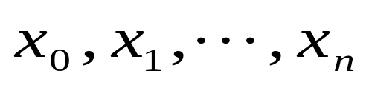
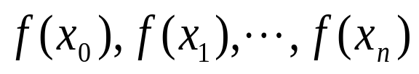
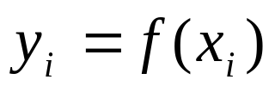
插值法的基本原理
设函数y=f(x)定义在区间[a, b]上, 是
[a, b]上取定的n+1个互异节点,且在这些点处的函数值 为已知 ,即 若存在一个f(x)的近似函数 ,满足
则称 为f(x)的一个插值函数, f(x)为被插函数, 点
x_{i}为插值节点, 称(2.1)式为插值条件, 而误差函数
R(x)= 称为插值余项, 区间[a, b]称为插值
区间, 插值点在插值区间内的称为内插, 否则称外插
(2.1)

Slide 3
插值函数 在n+1个互异插值节点 (i=0,1,…,n )
处与 相等,在其它点x就用 的值作为f(x)
的近似值。这一过程称为插值，点x称为插值点。换
句话说, 插值就是根据被插函数给出的函数表“插出”所要点的函数值。用 的值作为f(x)的近似值,不仅希
望 能较好地逼近f(x),而且还希望它计算简单 。由于代数多项式具有数值计算和理论分析方便的优点。所以本章主要介绍代数插值。即求一个次数不超过n次的多项式。
Notes:
Confidential, for review onlyBorland

Slide 4
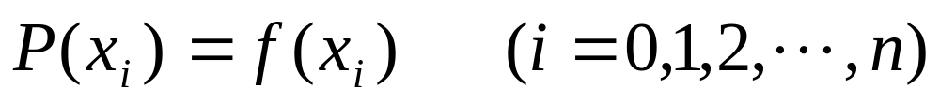
满足
则称P(x)为f(x)的n次插值多项式。这种插值法通常称为代数插值法。其几何意义如下图所示

Slide 5
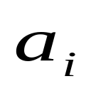
定理1 n次代数插值问题的解是存在且惟一的
证明: 设n次多项式
是函数 在区间[a, b]上的n+1个互异的节点 (i=0,1,2,…,n )上的插值多项式,则求插值多项式P(x)
的问题就归结为求它的系数 (i=0,1,2,…,n )。
由插值条件: (i=0,1,2,…,n),可得

Slide 6

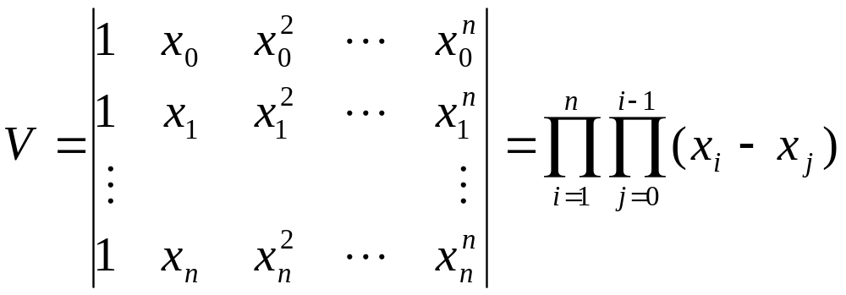
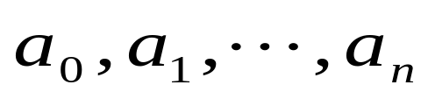
这是一个关于待定参数 的n+1阶线性方
程组,其系数矩阵行列式为
惟一性说明，不论用何种方法来构造，也不论用何种形式来表示插值多项式,只要满足插值条件(2.1)其结果都是相互恒等的。
称为Vandermonde（范德蒙）行列式，因x_{i}≠x_{j}
（当i≠j），故V≠0。根据解线性方程组的克莱姆
（Gramer）法则，方程组的解
存在惟一，从而P(x)被惟一确定。

Slide 7
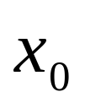

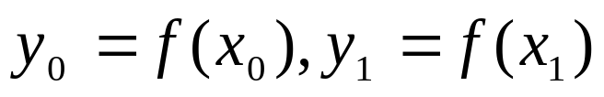
§2 拉格朗日（Lagrange）插值
为了构造满足插值条件 (i=0,1,2,…,n )
的便于使用的插值多项式P(x),先考察几种简单情形,
然后再推广到一般形式。（ 线性插值与抛物插值）
（1）线性插值
线性插值是代数插值的最简单形式。假设给定了函数
f(x)在两个互异的点的值，
,现要求用线性函数 近似地代替f(x)。选
择参数a和b, 使 。称这样的线性函数P(x)为f(x)的线性插值函数 。

Slide 8


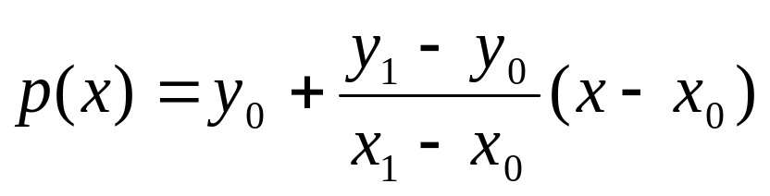
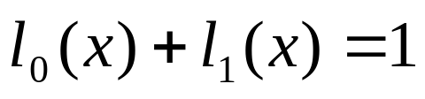
线性插值的几何意义:用
通过点 和
的直线近似地代替曲线
y=f(x)由解析几何知道,
这条直线用点斜式表示为
为了便于推广，记
这是一次函
数,且有性质

Slide 9

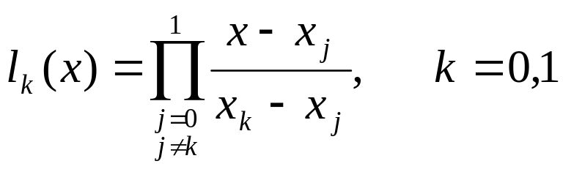
与 称为线性插值基函数。且有
于是线性插值函数可以表示为与基函数的线性组合
例2.1 已知 , , 求
解: 这里x₀=100，y₀=10，x₁=121，y₁=11, 利用线性插值

Slide 10

（2） 抛物插值
抛物插值又称二次插值，它也是常用的代数插值之一。设已知f(x)在三个互异点x₀，x₁，x₂的函数值y₀，y₁，y₂，要构造次数不超过二次的多项式
使满足二次插值条件：
这就是二次插值问题。其几何意义是用经过3个点
的抛物线 近似代替曲线
,如下图所示。因此也称之为抛物插值。

Slide 11
P(x)的参数
直接由插值条件决定，
即 满足下面
的代数方程组：
该三元一
次方程组
的系数矩阵
的行列式是范德蒙行列式，当 时，
方程组的解唯一。

Slide 12
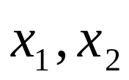
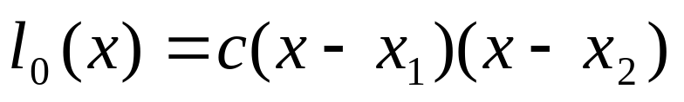
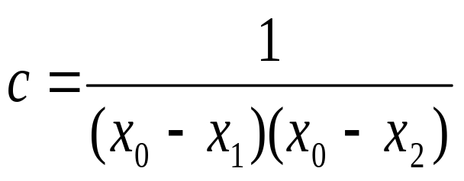
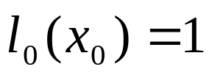
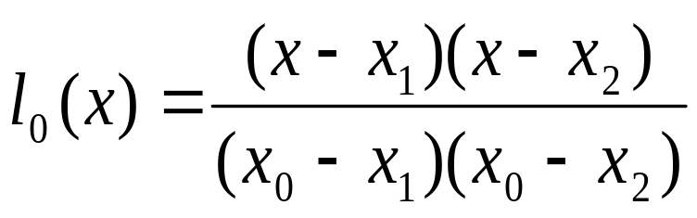
为了与下一节的Lagrange插值公式比较,仿线性插值,用基函数的方法求解方程组。先考察一个特殊的二次插值问题：
求二次式 ,使其满足条件：
这个问题容易求解。由上式的后两个条件知:
是 的两个零点。于是
再由另一条件 确定系数
从而导出

Slide 13
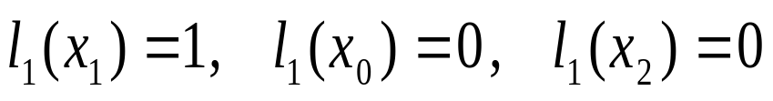
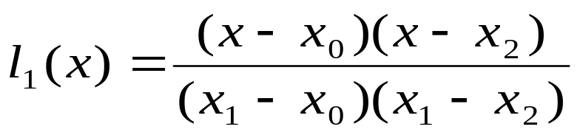

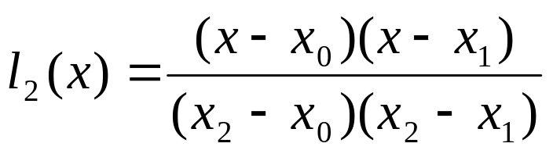

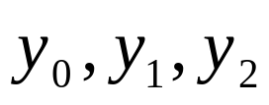
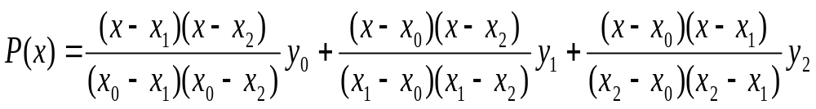
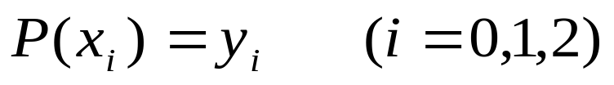
类似地可以构造出满足条件：
的插值多项式
及满足条件： 的插值多项式
这样构造出来的 称为抛物插值的基函数
取已知数据 作为线性组合系数,将基函数
线性组合可得
容易看出,P(x)满足条件

Slide 14
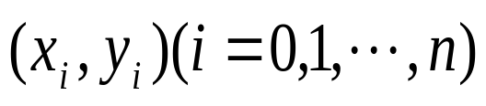
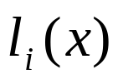
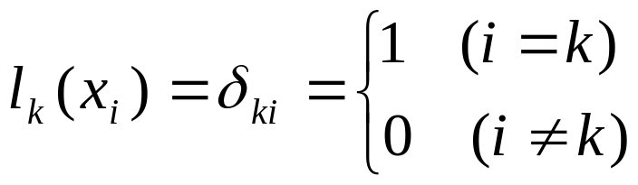
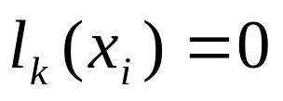

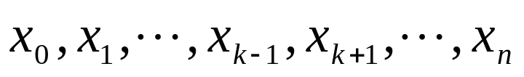
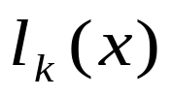
拉格朗日插值多项式
两个插值点可求出一次插值多项式,而三
个插值点可求出二次插值多项式。插值点增加到n+1
个时,也就是通过n+1个不同的已知点
,来构造一个次数为n的代数多项式P(x)。与推导抛物插值的基函数类似,先构造一个特殊n次多项式 的插值问题,使其在各节点 上满足
即
由条件 ( )知,
都是n次 的零点,故可设

Slide 15

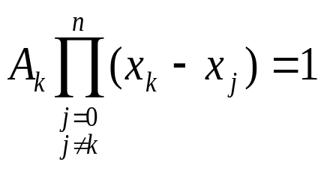
其中 为待定常数。由条件 ,可求得
于是
代入上式,得
称 为关于基点 的n次插值基函数(i=0,1,…,n)

Slide 16
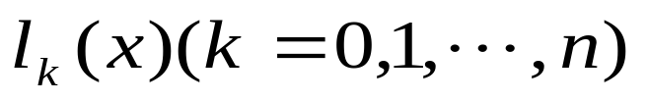
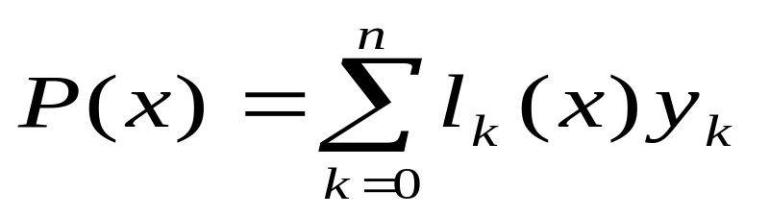
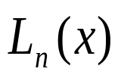
以n+1个n次基本插值多项式
为基础,就能直接写出满足插值条件
的n次代数插值多项式。
事实上，由于每个插值基函数
都是n次值多项式,所以他们的线性组合
（2.8）
是次数不超过n次的多项式 , 称形如（2.8）式的插
值多项式为n次拉格朗日插值多项式。并记为

Slide 17
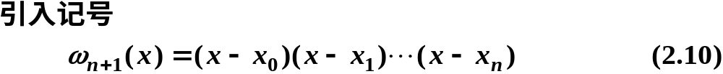
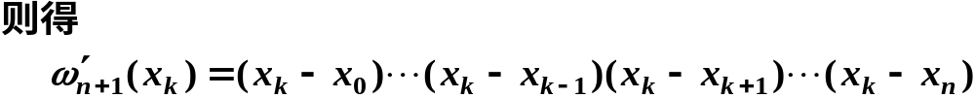
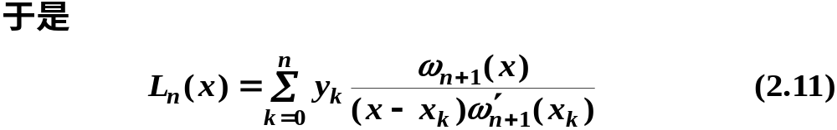
Notes:
Confidential, for review onlyBorland

Slide 18
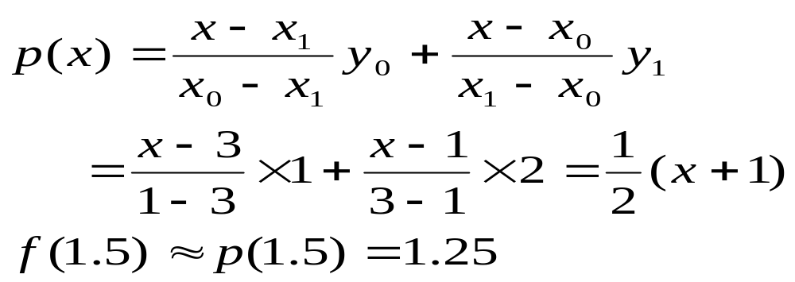
例2.2 已知y=f(x)的函数表
求线性插值多项式, 并计算x=1.5 的值
X 1 3
y 1 2
解: 由线性插值多项式公式得
Notes:
Confidential, for review onlyBorland
下面我们从最简单的情形着手，介绍如何构造这种插值函数，并在一定条件下讨论插值得到的函数与被插函数的误差
如何构造一个插值函数，能够满足通过两点的要求呢？最简单的就是通过两点作一点直线，把直线方程表示为
实际上这就是线性插值

Slide 19
例2.3 已知x=1, 4, 9 的平方根值, 用抛物插值公式,
求
(x–x₁)(x–x₂)
(x–x₀)(x–x₂)
p₂(x) =
y₀
+
y₁
(x₀–x₁)(x₀–x₂)
(x₁–x₀)(x₁–x₂)
(x–x₀)(x–x₁)
+
y₂
(x₂–x₀)(x₂–x₁)
x₀=1, x₁=4, x₂=9
y₀=1, y₁=2, y₂=3
(7–4)(7–9)
(7–1)(7–9)
p₂(7) =
* 1
+
* 2
(1–4)(1–9)
(4–1)(4–9)
(7–1)(7–4)
+
* 3
(9–1)(9–4)
= 2.7

Slide 20
例2.4 已知函数y=f(x)在节点上满足
x x₀ x₁ x₂
y y₀ y₁ y₂
求二次多项式 p(x) = a₀ + a₁x + a₂x²
使之满足 p(x_{i}) = y_{i} i=0, 1, 2
解: 用待定系数法, 将各节点值依次代入所求多项式, 得
解上述方程, 将求出的a₀, a₁, a₂ 代入
p(x) = a₀ + a₁x + a₂x² 即得所求二次多项式

Slide 21
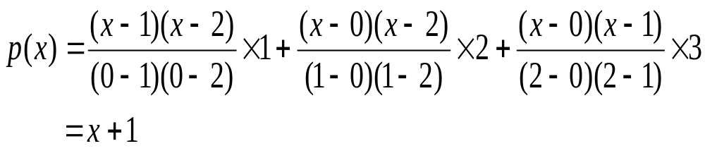
例2.5 求过点(0,1)、(1,2)、(2,3)的三点插值多项式
解:由Lagrange 插值公式
（给定的三个点在一条直线上）

Slide 22
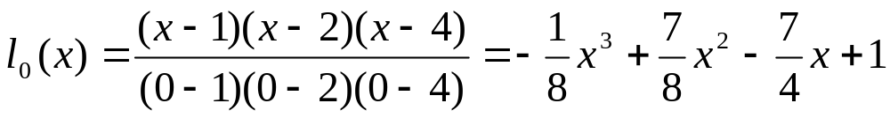
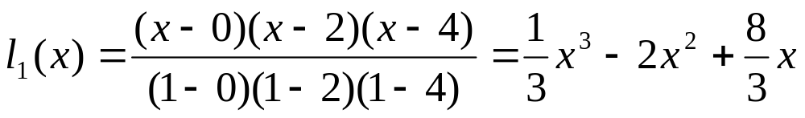
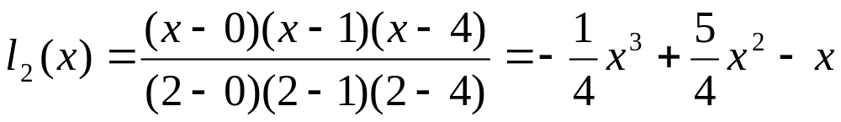
例2.6 已知f (x)的观测数据
x 0 1 2 4
f (x) 1 9 23 3
构造Lagrange插值多项式
解 四个点可构造三次Lagrange插值多项式:基函数为

Slide 23
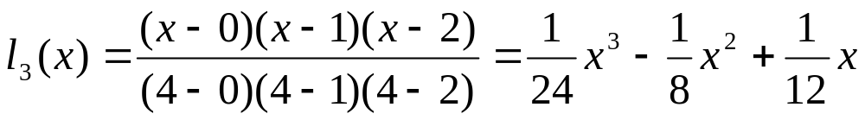
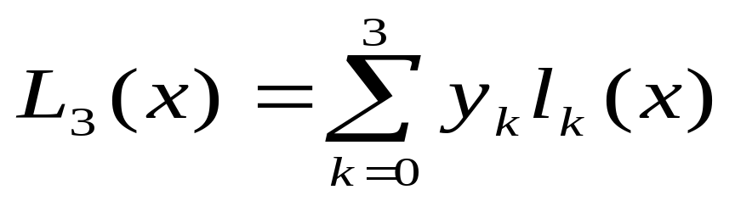
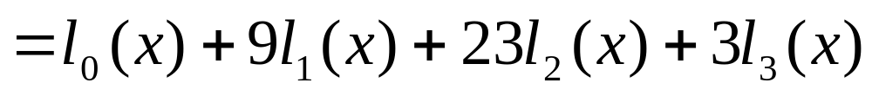
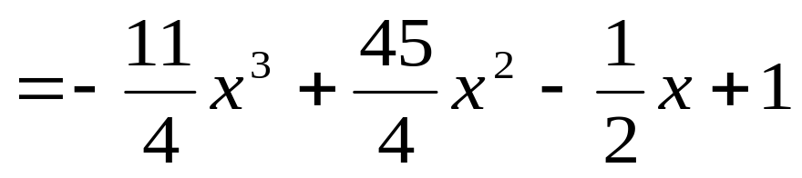
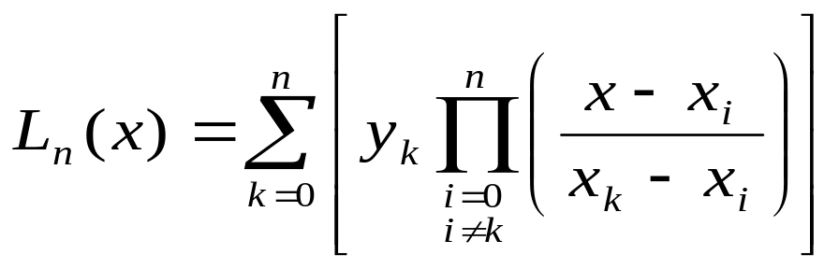
Lagrange插值多项式为
为便于上机计算,常将拉格朗日插值多项式(5.8)改写成

Slide 24
例2.7 已知f(x)的观测数据
x 1 2 3 4
f(x) 0 -5 -6 3
构造插值多项式
解: 四个点可以构造三次插值多项式, 将数据
代入插值公式，有
这个例子说明p(x)的项数不超过n+1项，但可以有
缺项。

Slide 25
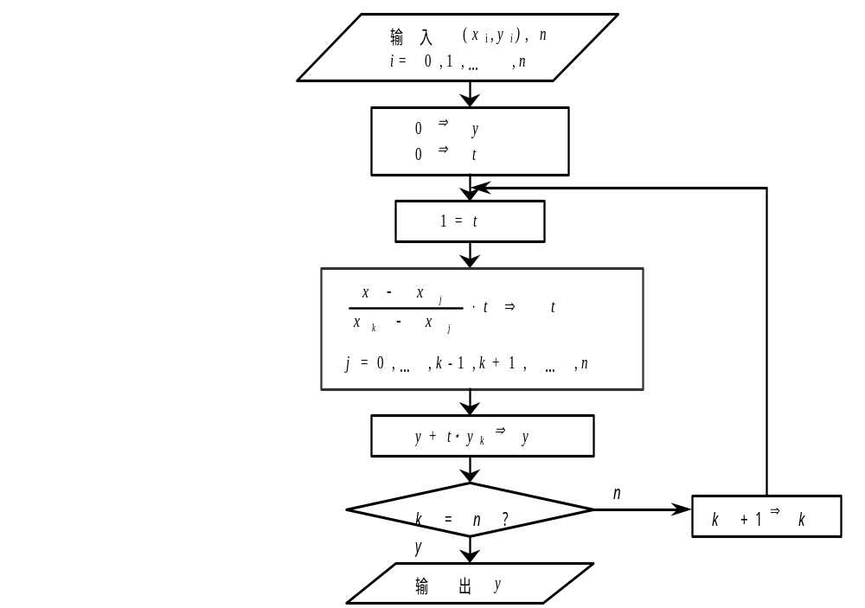
拉格朗日插值算法实现

Slide 26
插值多项式的误差
在插值区间[a, b]上用插值多项式p(x)近似代替f(x), 除了在插值节点x_{i}上没有误差外，在其它点上一般是存在误差的。
y=f(x)
y=p(x)
a
b
x₀x₁ x_{i}x_{i+1} x_{n-1} x_{n}
若记 R (x) = f(x) - p(x)
则 R(x) 就是用 p(x) 近似代替 f(x) 时的截断误差, 或称
插值余项我们可根据后面的定理来估计它的大小。

Slide 27
定理2 设f(x)在[a, b]有n+1阶导数， x₀, x₁,…, x_{n} 为
[a, b]上n+1个互异的节点, p(x)为满足
p(x_{i}) = f(x_{i}) (i=1,2, …, n)
的n 次插值多项式，那么对于任何x ∈ [a, b]有
插值余项
a<ξ<b 且依赖于x
其中
证明 ( 略 )

Slide 28
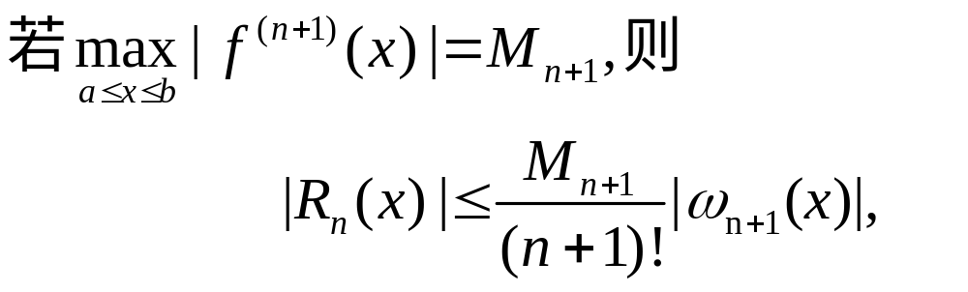
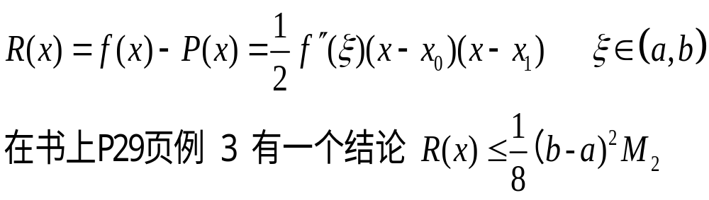
对于线性插值，其误差为
对于抛物插值（二次插值），其误差为

Slide 29

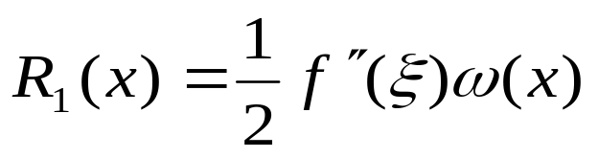




例2.8 已知 =100, =121, 用线性插值估计
在x=115时的截断误差
解: 由插值余项公式知
因为

Slide 30




例2.9 已知x₀=100, x₁=121, x₂=144,当用抛物插值求
在x=115时的近似值，估计其的截断误差
解
=
∵

Slide 31

例2.10 设f(x)=x⁴, 用余项定理写出节点
-1, 0, 1, 2的三次插值多项式
解: 根据余项定理

Slide 32


Slide 33
§3 均差与牛顿插值多项式
拉格朗日插值多项式结构对称，使用方便。但由于是用基函数构成的插值，这样要增加一个节点时，所有的基函数必须全部重新计算，不具备承袭性，还造成计算量的浪费。这就启发我们去构造一种具有承袭性的插值多项式来克服这个缺点，也就是说，每增加一个节点时，只需增加相应的一项即可。这就是牛顿插值多项式。

Slide 34
由线性代数知,任何一个不高于n次的多项式, 都可以表示成函数
的线性组合, 也就是说, 可以把满足插值条件
p(x_{i})=y_{i} (i=0,1,…,n)的n次插值多项式, 写成如下形式
其中a_{k} (k=0,1,2,…,n)为待定系数,这种形式的插值多项式称为Newton插值多项式。我们把它记为N_{n}(x)即
（3.12）

Slide 35
它满足
其中a_{k} (k=0,1,2,…,n)为待定系数，形如（3.12）的
插值多项式称为牛顿(Newton)插值多项式。
可见，牛顿插值多项式N_{n}(x)是插值多项式p(x)的另一种表示形式, 与Lagrange多项式相比它不仅克服了“增加一个节点时整个计算工作重新开始”的缺点, 且可以节省乘除法运算次数, 同时在Newton插值多项式中用到差分与差商等概念，又与数值计算的其他方面有密切的关系.

Slide 36


3.1差商及其性质
自变量之差和因变量之差之比叫差商
定义 函数y= f(x)在区间[x_{i} ,x_{i+1}]上的平均变化率
称为f(x)关于x_{i} , x_{i+1} 的一阶差商,并记为f[x_{i} ,x_{i+1}]
二阶差商
m阶差商

Slide 37


差商及其性质
f[x_{i},x_{j},x_{k}]是指
f[x_{j} , x_{k}]- f[x_{i} , x_{j} ]
f[x_{i} , x_{j} , x_{k}]=
x_{k}- x_{i}
一般的,可定义区间[x_{i}, x_{i+1} ,…, x_{i+n}]上的n阶差商为

Slide 38
差商表
x_{i} | f[x_{i}] | f[x_{i},x_{i+1}] | f[x_{i},x_{i+1},x_{i+2}] | f[x_{i},x_{i+1},x_{i+2}]
x₀ | f(x₀)
x₁ | f(x₁) | f[x₀,x₁]
x₂ | f(x₂) | f[x₁,x₂] | f[x₀,x₁,x₂]
x₃ | f(x₃) | f[x₂,x₃ ] | f[x₁,x₂,x₃] | f[x₀,x₁,x₂ ,x₃]
… | … |  | …
f[x₁,x₂]- f[x₀,x₁]
x₂ – x₀
Notes:
Confidential, for review onlyBorland
各阶差商可按下表排列方式逐列进行计算，称下表为差商表

Slide 39









例2.11 求 f(x_{i})= x³在节点 x=0, 2, 3, 5, 6上的各阶差商值
解: 计算得如下表
x_{i} | f[x_{i}] | f[x_{i},x_{i+1}] | f[x_{i},x_{i+1},x_{i+2}] | f[x_{i},x_{i+1},x_{i+2} ,x_{i+2}]
0 | 0
2 | 8
3 | 27
5 | 125
6 | 216

Slide 40

差商及其性质
在n+1个节点处各阶差商的计算方法

Slide 41

差商及其性质
性质1 函数 f(x) 的 n 阶差商 f [x₀, x₁ , …, x_{n} ] 可由
函数值 f (x₀), f (x₁ ), … , f (x_{n} ) 的线性组
合表示, 且
这个性质可用数学归纳法证明（用Lagrange插值多项式比较最高项系数来得到）

Slide 42

Notes:
Confidential, for review onlyBorland

Slide 43


Notes:
Confidential, for review onlyBorland

Slide 44


Notes:
Confidential, for review onlyBorland

Slide 45




性质2 差商具有对称性,即在k阶差商中
任意交换两个节点 和 的次序,其值不变。
例如
f(x₁)- f(x₀)
f[x₀ , x₁]=
x₁ – x₀
f(x₀)- f(x₁)
f[x₁ , x₀]
=
x₀ – x₁

Slide 46

性质3 若f[x, x₀, x₁ , …, x_{k} ]是 x 的 m 次多项式, 则
f[x, x₀, x₁ ,…, x_{k} , x_{k+1}]是 x 的 m-1 次多项式
证：由差商定义
右端分子为 m 次多项式, 且当 x = x_{k+1} 时, 分子为0 ,故分子含有因子 x_{k+1} – x，与分母相消后，右端为m-1 次多项式。

Slide 47
4.4 .1 差商及其性质
性质4 若 f(x)是n次多项式, 则f [x, x₀, x₁ , …, x_{n} ]
恒为0
证： f (x)是n次多项式，则f [x, x₀ ]是 n-1次多
项式,
f [x, x₀, x₁ ]是 n-2 次多项式, 依次递推
… …，
f [x, x₀, x₁ , …, x_{n-1} ]
是零次多项式，所以
f[x,x₀,x₁ ,…,x_{n} ]≡0

Slide 48

性质5 k阶差商 和k阶导数之间有下
列关系
这个性质可直接用罗尔（Rolle）定理证明（或以下方法即余项方法）

Slide 49


牛顿(Newton)插值多项式
的系数 可根据插值条件推出, 即由
有
……
这是关于 的下三角方程组,可以求得

Slide 50



一般，用数学归纳法可证明
所以n次牛顿(Newton)插值公式为
其余项

Slide 51


为牛顿插值多项式的误差。由插值多项式的存在惟一性定理知，满足同一组插值条件的拉格朗日插值多项式P(x)与牛顿插值多项式N_{n}(x)实际上是同一个多项式，仅是同一插值多项式的不同表达形式而已，因此得到牛顿插值多项式的误差与拉格朗日插值多项式的误差也完全相等。故有
可以看出，牛顿插值公式计算方便，增加一个插值点，只要多计算一项，而N_{n}(x)的各项系数恰好是各阶差商值，很有规律

Slide 52


牛顿插值公式(另一种推导方法）
f[x₀,x](x- x₀)
= f(x) - f(x₀)
f(x)
=f(x₀)
+ f[x₀,x](x- x₀)
f[x₁,x₀,x](x-x₁)
=f[x₀,x]-f[x₁,x₀]
f[x₀,x]
= f[x₁,x₀]
+ f[x₁,x₀,x](x-x₁)
f(x)
=f(x₀)
+ (x- x₀) f[x₁,x₀]
+ (x- x₀) (x-x₁) f[x₁,x₀,x]
Notes:
Confidential, for review onlyBorland

Slide 53

f(x)=f(x₀)+(x- x₀)f[x₁,x₀]+(x- x₀)(x-x₁)f[x₁,x₀,x]
f[x₁,x₀,x]
= (x-x₂) f[x₂,x₁,x₀,x]
+f[x₂,x₁,x₀]
f(x)=f(x₀)+(x- x₀)f[x₁,x₀]
+ (x- x₀)(x-x₁)f[x₂,x₁,x₀]
+ (x- x₀)(x-x₁)(x-x₂) f[x₂,x₁,x₀,x]
Notes:
Confidential, for review onlyBorland

Slide 54


N_{n}(x)
R_{n}(x)
其中N_{n}(x)称为牛顿插值多项式
R_{n}(x)称为牛顿插值余项
如当n=1时，
f(x) = f(x₀) + (x- x₀)f[x₁,x₀] + (x- x₀)(x-x₁) f[x₁,x₀,x]
N_{n}(x)= f(x₀) + (x- x₀)f[x₁,x₀]
Notes:
Confidential, for review onlyBorland
若用P_{n}(x)近似f(x)，则误差为R_{n}(x)。当x=x_{i}(i=0,1, 2,…,n)时， R_{n}(x_{i} )=0， p(x_{i})= y_{i} ；而当x≠x_{i}时， R_{n}(x_{i} ) ≠ 0， 所以p(x_{i})≈ f(x)

Slide 55

4.4.2 牛顿插值公式
x_{i} | f[x_{i}] | f[x_{i},x_{i+1}] | f[x_{i},x_{i+1},x_{i+2}] | f[x_{i},x_{i+1},x_{i+2}]
x₀ | f(x₀)
x₁ | f(x₁) | f[x₀,x₁]
x₂ | f(x₂) | f[x₁,x₂] | f[x₀,x₁,x₂]
x₃ | f(x₃) | f[x₂,x₃] | f[x₁,x₂,x₃] | f[x₀,x₁,x₂ ,x₃]
… | … |  | … | …
Notes:
Confidential, for review onlyBorland
若用P_{n}(x)近似f(x)，则误差为R_{n}(x)。当x=x_{i}(i=0,1, 2,…,n)时， R_{n}(x_{i} )=0， p(x_{i})= y_{i} ；而当x≠x_{i}时， R_{n}(x_{i} ) ≠ 0， 所以p(x_{i})≈ f(x)

Slide 56



例 2.12 已知 x = 1, 4, 9 的平方根值，求
解：
x_{i} | f[x_{i}] | f[x_{i},x_{i+1}] | f[x_{i},x_{i+1},x_{i+2}]
1 | 1
4 | 2
9 | 3
N(x)
=f(x₀)
+ (x- x₀) f[x₁,x₀]
+ (x- x₀) (x-x₁) f[x₁,x₀,x₂]
N₂(7)=1+(7-1)*0.33333+ (7-1)*(7-4)*(-0.01667)= 2.69992

Slide 57


牛顿插值余项
由
建起了差商和导数的关系
用导数代替牛顿插值多项式中的差商，有
差商和导数的关系也可用罗尔定理证出，余项
R(x) =f(x)- P(x)
R(x_{i}) =f(x_{i})- P(x_{i})=0 i=0,1, …,n

Slide 58

即R(x)在[x₀, x_{n}]有n+1个零点，根据罗尔定理R^{(n)}(x)在
[x₀, x_{n}]有1个零点，设为ξ，即有
R_{n}^{(n)}(ξ)=0
R_{n}^{(n)}(x) =f ^{(n)}(x)- P_{n}^{(n)}(x)
=f ^{(n)}(x)- { f(x₀)+(x-x₀) f[x₀, x₁]
+(x-x₀)(x-x₁) f[x₀, x₁ , x₂]
+…+(x-x₀)(x-x₁)…(x-x_{n-1})f[x₀,x₁,…,x_{n}]}^{(n)}
=f ^{(n)}(x)- n! f[x₀,x₁,…,x_{n}]
R_{n}(x_{i})=0 (i=0,1,..,n)
R_{n}^{(n)}(ξ)=0=f ^{(n)}(ξ)- n! f[x₀,x₁,…,x_{n}]
R’_{n}(ξ_{i})=0 (i=0,1,..,n-1)
R_{n}^{(n)}(ξ)=0 (ξ∈[x₀,x₁,…,x_{n}])

Slide 59





(ξ∈[x₀,x₁,…,x_{n}])
增加新节点x，并且f(x)为(n+1)阶可导时，有
(ξ∈[x₀,x₁,…,x_{n},x])
|f(x)^{(n+1)|}≤M_{n+1}

Slide 60

例2.13 已知 x=0, 2, 3, 5 对应的函数值为 y=1, 3, 2, 5 ,
作三次Newton插值多项式。
x_{i} f(x_{i}) 一阶差商 二阶差商 三阶差商
0 1
2 3 1
3 2 -1 -2/3
5 5 3/2 5/6 3/10
∴ 所求的三次Newton插值多项式为
4.4 .1 差商及其性质

Slide 61

例2.14 已知 f(x) = x⁷+ x⁴+ 3x+ 1
求 f [2⁰, 2¹, … 2⁷ ] 及 f [2⁰, 2¹, … 2⁷, 2⁸ ]
分析：本题 f(x)是一个多项式, 故应利用差商的性质
解: 由差商与导数之间的关系
4.4 .1 差商及其性质

Slide 62



例2.15 求 并估计其误差
解：作函数 f(x) =
取 x₀=4, x₁=9, x₂=6.25 , 建立差商表
x | f(x) | f [x_{i},x_{i+1},] | f[x_{i},x_{i+1},x_{i+2}]
4 | 2
9 | 3
6.25 | 2.5
N₂(7)= 2
+ (7-4)*0.2
+ (7-4)*(7-9)*(-0.00808)
= 2.64848

Slide 63




由
| f(x)^{(n+1)} | ≤ M_{n+1}
在区间[ 4 , 9 ]上，
f ³(x) =
R_{n} (x)
余式近似 0.5 *10 ⁻², N₂(7) = 2.64848 可舍入为2.65

Slide 64
差分与等距节点插值
当插值节点等距分布时, 被插值函数的变化率就可用差分来表示, 这时牛顿插值公式的形式更简单, 计算量更小
等距节点 x_{i+1} - x_{i} = h ，
函数在等距节点上的值为y₀ , y₁, … , y_{n} ，称
Δy_{i-1}= y_{i} - y_{i-1}
为函数f(x) 在[x_{i-1}, x_{i}]上的一阶差分。称
Δ²y_{i-1}= Δ y_{i} - Δ y_{i-1}= y_{i+1} - 2y_{i} + y_{i-1}
为函数f(x) 在[x_{i-1}, x_{i+1}]上的二阶差分。称
Δ^{k}y_{i-1}= Δ^{k-1}y_{i} - Δ^{k-1}y_{i-1}
为函数f(x) 在[x_{i-1}, x_{i+k-1}]上的 k 阶差分。
Notes:
Confidential, for review onlyBorland
实用中常采取等距节点 x_{i+1} - x_{i} = h，利用此特点，引入差分概念，可简化计算

Slide 65
等距节点插值
x | y | Δy | Δ²y | Δ³y | Δ⁴y
x₀ | y₀
x₁ | y₁
x₂ | y₂
x₃ | y₃
x₄ | y₄
Δy₀ = y₁ – y₀
Δy₁ = y₂ – y₁
Δ²y₀ = Δy₁ - Δy₀
Δy₂ = y₃ – y₂
Δ²y₁= Δy₂ - Δy₁
Δ³y₀= Δ²y₁ - Δ²y₀
Δ²y₂= Δy₃ - Δy₂
Δ³y₁= Δ²y₂ - Δ²y₁
Δ⁴y₀
Δy₃ = y₄ – y₃

Slide 66
(a-b)²=a²-2ab+b²
Δy₀= y₁ – y₀
Δy₁= y₂ – y₁
Δy₂= y₃ – y₂
Δ²y₀= Δy₁ - Δy₀
= y₂ – 2y₁ +y₀
Δ²y₁= Δy₂ - Δy₁
= y₃ – 2y₂ +y₁
(a-b)³=a³-3a²b+3ab²-b³
Δ³y₀= Δ²y₁ - Δ²y₀
= y₃ – 2y₂ +y₁
– (y₂ – 2y₁ +y₀)
= y₃ – 3y₂ +3y₁ – y₀
(a-b)⁴=a⁴-4a³b+6a²b²-4ab³+b³
Δ⁴y₀= Δ³y₁ - Δ³y₀
= y₄ – 3y₃ +3y₂ – y₁
-(y₃ – 3y₂ +3y₁ – y₀ )
= y₄ – 4y₃ +6y₂ –4 y₁ +y₀
结论：各阶差分中函数值的系数正好等于
(a-b)^{r}展开式中的系数

Slide 67


等距节点情况下x_{i}= x₀+ih ，用差分表示差商：
Δ^{n}y₀
y₁ – y₀
Δy₀
n!h^{n}
=
=
h
1!h
y₂ – y₁
Δy₁
f[x₁ , x₂]=
=
h
1!h
Δy₀
Δy₁
–
Δ²y₀
f[x₁,x₂]- f[x₀,x₁]
1!h
1!h
Δy₁-Δy₀
f[x₀,x₁,x₂]=
=
=
=
x₂ – x₀
2h
2h²
2!h²
Δy₂
Δy₁
–
Δy₂-Δy₁
Δ²y₁
f[x₃,x₂]- f[x₂,x₁]
1!h
1!h
f[x₁,x₂,x₃]=
=
=
=
x₃ – x₁
2h
2!h²
2!h²
Δ²y₁
Δ²y₀
–
Δ²y₁ - Δ²y₀
Δ³y₀
2!h²
2!h²
=
f[x₀,x₁,x₂ ,x₃]=
=
3h
2*3h³
3!h³

Slide 68
例2.16 计算 f (x) = x³在等距节点0，1，2，3, 4上的各
阶差分值
x | y | Δy | Δ²y | Δ³y
0 | 0
1 | 1
2 | 8
3 | 27
4 | 64
Δ⁴y
1
7
6
19
12
6
18
6
0
37

Slide 69

牛顿前插公式
取间距为h, 等距节点 x₀ x₁… x_{n} 顺序建立牛顿差商公式
Δy₀
Δ²y₀
f[x₀ , x₁]=
f[x₀,x₁,x₂]=
1!h
2!h²
Δ³y₀
f[x₀,x₁,x₂ ,x₃]=
3!h³
Δ²y₀
Δy₀
N_{n}(x)
=y₀
+(x-x₀)
+(x-x₀)(x-x₁)
1!h
2!h²
Δ^{n}y₀
+…+
(x-x₀)(x-x₁)… (x-x_{n-1})
牛顿前插公式
n!h^{n}

Slide 70





因 ,设 ,则
N_{n}(x)
R_{n}(x)

Slide 71

x | y | Δy | Δ²y | Δ³y | Δ⁴y
x₀ | y₀
x₁ | y₁ | Δy₀
x₂ | y₂ | Δy₁ | Δ²y₀
x₃ | y₃ | Δy₂ | Δ²y₁ | Δ³y₀
x₄ | y₄ | Δy₃ | Δ²y₂ | Δ³y₁ | Δ⁴y₀

Slide 72
向后差分
函数y=f(x), 若记y₋₁=f(x₀-h), y₋₂=f(x₀-2h),…
则各阶向后差分
一阶 ∇ y₀= y₀- y₋₁， ∇ y₁= y₁- y₀， ∇ y₂= y₂- y₁， …
二阶 ∇²y₀= ∇y₀- ∇y₋₁= y₀- y₋₁- (y₋₁- y₋₂ )= y₀- 2y₋₁+ y₋₂
∇²y₁= ∇y₁-∇y₀ = y₁- y₀- (y₀- y₋₁ ) = y₁- 2y₀+ y₋₁
…
K阶 ∇^{k}y₀= ∇^{k-1}y₀- ∇^{k-1}y₋₁ ∇^{k}y₁= ∇^{k-1}y₁-∇^{k-1}y₀

Slide 73


同样利用向后差分可以得到牛顿向后插值公式
其中 ,公式
称之为牛顿向后插值公式余项。

Slide 74






例5.16 按下列数值表用牛顿前插公式求y(-0.5) 的近似值
x | -1 | 0 | 1 | 2
y | -1 | 1 | 3 | 11
解：建立差分表
x | y | Δy | Δ²y | Δ³y
-1 | -1
0 | 1 | 2
1 | 3 | 2 | 0
2 | 11 | 8 | 6 | 6
N₃(x)
= -1+1+0+0.375
= 0.375

Slide 75



例5.17 估计用线性插值法计算lg47时的误差限
x | 42 | 45 | 48
lgx | 1.6232493 | 1.6532126 | 1.6812413
解：应用n=1的拉格朗日插值公式
取x₀=45, x₁=48,
=1.671898401

Slide 76





误差限
( ξ ∈ [ 45, 48 ] )

Slide 77
插值公式的唯一性及其应用
插值公式的唯一性
  若插值节点相同，则插值公式是唯一的。
    P_{n}(x)与Q_{n}(x)有相同的插值节点，
    令R_{n}(x)= P_{n}(x)- Q_{n}(x)
    对于x=x₀, x₁,…x_{n},
    R_{n}(x_{i})= P_{n}(x_{i})- Q_{n}(x_{i})=0

Slide 78
§4 分段线性插值
2.4.1 高次插值的龙格现象
插值多项式余项公式说明插值节点越多，一般说
来误差越小，函数逼近越好，但这也不是绝对的，
因为余项的大小既与插值节点的个数有关，也与函
数f(x)的高阶导数有关。换句话说，适当地提高插
值多项式的次数，有可能提高计算结果的准确程度
，但并非插值多项式的次数越高越好。当插值节点
增多时，不能保证非节点处的插值精度得到改善，
有时反而误差更大。考察函数

Slide 79





考察函数
右图给出了
和 的图像,当n
增大时, 在两端
会发出激烈的振荡
,这就是所谓龙格现
象。该现象表明,在
大范围内使用高次
插值,逼近的效果往
往是不理想的

Slide 80
另外，从舍入误差来看，高次插值误差的传播
也较为严重，在一个节点上产生的舍入误差会在计
算中不断扩大，并传播到其它节点上。因此，次数
太高的高次插值多项式并不实用，因为节点数增加
时，计算量增大了，但插值函数的精度并未提高。
为克服在区间上进行高次插值所造成的龙格现象，
采用分段插值的方法，将插值区间分成若干个小的
区间，在每个小区间进行线性插值，然后相互连接
，用连接相邻节点的折线逼近被插函数，这种把插
值区间分段的方法就是分段线性插值法。

Slide 81




2.4.2 分段线性插值
分段线性插值就是通过插值节点用折线段连接起
来逼近f(x)。
设f(x)在n+1个节点
上的函数值为 ,在每个小区间
(k=0,1,…，n）上作线性插值，得

Slide 82



在几何上就是用折线
替代曲线,如右图所示
若用插值基函数表示,
则在[a,b]上
其中

Slide 83




显然， 是分段线性连续函数，且
称S(x)为f(x)的分段线性插值函数。
由线性插值的余项估计式知,f(x)在每个子段
上有误差估计式
其中

Slide 84




例2.19 已知f(x)在四个节点上的函数值如下表所示
30 45 60 90
1
求f(x)在区间[30,90]上的分段连续线性插值函数S(x)
解 将插值区间[30,90]分成连续的三个小区间
[30,45],[45,60],[60,90]
则S(x)在区间[30,45]上的线性插值为

Slide 85


S(x)在区间[45,60]上的线性插值为
S(x)在区间[60,90]上的线性插值为

Slide 86

将各小区间的线性插值函数连接在一起，得

Slide 87
§5 三次样条插值
我们知道,给定n+1个节点上的函数值可以作n次插值多项式,但当n较大时,高次插值不仅计算复杂,而且可能出现Runge现象,采用分段插值虽然计算简单、也有一致收敛性,但不能保证整条曲线在连接点处的光滑性
,如分段线性插值,其图形是锯齿形的折线,虽然连续,但处都是“尖点”,因而一阶导数都不存在,这在实用上,往往不能满足某些工程技术的高精度要求。如在船体、飞机等外形曲线的设计中,不仅要求曲线连续,而且要有二阶光滑度,即有连续的二阶导数。这就要求分段插值函数在整个区间上具有连续的二阶导数。因此有必要寻求一种新的插值方法,这就是样条函数插值法

Slide 88
2.5.1 三次样条函数
定义5.4 .设函数定义在区间[a, b]上，给定n+1个
节点和一组与之对应的函数值，若函数
满足:
（1）在每个节点上满足
S(x_{i})=f(x_{i})(i=0,1,…,n)
（2）在[a, b]上有连续的二阶导数
（3）在每个小区间[ x_{i},x_{i+1}] (i=0,1,…,n-1)
上是一个三次多项式。
则称S(x)为三次样条插值函数。

Slide 89






三次样条插值函数S(x)是一个分段三次多项式,要求出S(x),在每个小区间[x_{i},x_{i+1}]上要确定4个待定参数,若用S_{i}(x)表示它在第i个子区间[x_{i},x_{i+1}]上的表达式，则
其中四个待定系数为 ,子区间共有n个
所以要确定S(x)需要4n个待定系数。
另一方面,要求分段三次多项式S(x)及其导数
和 在整个插值区间[a,b]上连续,则要求它们在
各个子区间的连接点 上连续，
即满足条件

Slide 90




（1） 插值条件
（2） 连接条件
上述二式共给出了4n-2个条件,而待定系数有4n个,因此还需要2个条件才能确定S(x),通常在区间端点上
各加一个条件,称为边界条件, 常用边
界条件有三种类型。

Slide 91






第一种类型：给定两端点f(x)的一阶导数值：
第二种类型：给定两端点f(x)的二阶导数值：
作为特例, 称为自然边界条件。满
足自然边界条件的三次样条插值函数称为自然样
条插值函数。
第三种类型：当f(x)是以为 周期的函数时，则要求S(x)也是周期函数,这时边界条件应满足
当 时，

Slide 92
这样，由上给定的任一种边界条件加上插值条件和连接条件，就能得出4n个方程，可以惟一确定4n个系数。从而得到三次样条插值函数S(x)在各个子区间[x_{i} , x_{i+1}]上的表达式S(x_{i}）(i=1,2,…,)。但是，这种做法当n较大时，计算工作很大，不便于实际应用。因此我们希望找到一种简单的构造方法。

Slide 93








2.5.2 三次样条插值函数的求法
设S(x)在节点x_{i}处的二阶导数为
因为在子区间[x_{i-1},x_{i}]上 是三次多项
式,所以 在此小区间上是x的线性函数,
且因为
,用线性插值,可知其表达式为
记 ，则有

Slide 94





连续两次积分得
其中,A_{i},B_{i}为积分常数,可利用插值条件
确定,即要求A_{i},B_{i}满足
并记 ，则得
(5.31)
将其代入（5.31）即得

Slide 95







（5.32）
由上讨论可知,只要确定 这n+1个值, 就
可定出三样条插值函数S(x)。
为了求出 ,利用一阶导数在子区
间连接点上连续的条件
对式(5.32)求导一次,得在区间[x_{i-1},x_{i}]上的表达式为
（5.33）

Slide 96










也就是在右端点x_{i}上有
在左端点x_{i-1}上有
将上式中的i-1改为i,即得在子区间[x_{i},x_{i+1}]上的表
达式 ,并由此得
利用 在内接点的连续性,即
就可得到关于参数 的一个方程

Slide 97





（5.34）
上式两边同乘以 ,即得方程
若记
（5.35）

Slide 98




则所得方程可简写成
即
（5.36）
这是一个含有n+1个未知数、n-1个方程的线性方程
组.要完全确定 的值还需要补充两个
条件,这两个条件通常根据实际问题的需要，根据插
值区间[a,b]的两个端点处的边界条件来补充。边界
条件的种类很多，常见的有以下3种：

Slide 99







第一种边界条件：即已知插值区间两端的一阶导数值：
则可得到包含M_{i}的两个线性方程,由(5.33)知,S(x)在子区间[ ]上的导数为
由条件 得
即
(5.37)
同理,由条件 得

Slide 100



(5.38)
将式（5.36）和式（5.37）以及式（5.38）合在一起
即得确定 的线性方程组
(5.39)
其中

Slide 101




第二种边界条件:即已知插值区间两端的二阶导数值:
由于在区间端点处二阶导数
所以方程（5.36）中实际上只包含有n-1个未知数
从而得方程组
(5.40)

Slide 102





第三种边界条件:由 与
，可得
和
(5.41)
(5.42)
其中
(5.43)

Slide 103


将式 ( 5.36 ), ( 5.41 ), ( 5.42 )合在一起，即得关于
的线性方程组。
(5.44)
利用线性代数知识,可以证明方程组（5.39）,
（5.40）和（5.44）的系数矩阵都是非奇异的，因此有惟一解。

Slide 104




例2.20 已知的函数值如下：
x 1 2 4 5
f (x) 1 3 4 2
在区间[1,5]上求三次样条插值函数S(x),使它满足边
界条件
解:这是在第二种边界条件下的插值问题，故确定
的方程组形如（5.40）所示，
由已知边界条件,有
则得求解 的方程组为

Slide 105







根据给定数据和边界条件算出 与
则得方程组

Slide 106







解得
又
代入式(5.32)
即得S(x)在各子区间上的表达式
,由式（5.32）知,S(x)在 上的表达式为
将 代入上式化简后得
同理S(x)在 上的表达式为

Slide 107



S(x)在 上的表达式为
故所求的三次样条插值函数S(x)在区间
上的表达式为

Slide 108



用三次样条函数S(x)逼近f(x)是收敛的,并且也是数值稳定的，但其误差估计与收敛定理的证明都比较复杂，这里只给出结论。
定理5设f(x)是[a,b]上二次连续可微函数,在[a,b]上,以 为节点的三次样条插值函数S(x)满足
，其中
证明 （略）

Slide 109

三、误差界与收敛性
Notes:
Confidential, for review onlyBorland

Slide 110
用三次样条绘制的曲线不仅有很好的光滑度，而且当节点逐渐加密时，其函数值在整体上能很好地逼近被插函数，相应的导数值也收敛于被插函数的导数，不会发生龙格现象。因此三次样条在计算机辅助设计中有广泛的应用。

Slide 111

本章小结
本章介绍的插值法是实用性很强的方法。它们解决的实际问题虽然各式各样，但抽象为数学问题却有它的共性，即利用已知的数据去寻求某个较为简单的函数P(x)来逼近f(x)。插值法给出了寻求这种近似函数的原则，以及构造近似函数的几种具体方法。插值法要求近似函数在已知的数据点必须与f(x)完全一致，。

Slide 112
插值法中的拉格朗日插值多项式是研究数值微积分与微分方程数值解的重要工具。牛顿插值多项式是拉格朗日插值多项式的变形，具有承袭性，比拉格朗日插值多项式节省计算量。分段低次多项式插值由于具有良好的稳定性与收敛性，且算法简单，便于应用。特别是应用广泛的三次样条插值，不但有较好的稳定性和收敛性，而且具有较好的光滑性，从而满足了许多实际问题的要求。需对样条函数作进一步了解的读者可参阅有关文献

Slide 113
第二章作业
习题P48: 2,4,8，14，18，19
Notes:
Confidential, for review onlyBorland
This is a placeholder for the demo.
It reminds you when to switch over to the demo and it tells the audience why you are going to show them what you are showing both before the demo and when you switch back to the slides.

Slide 114
埃尔米特(Hermite)插值
许多实际问题不但要求插值函数p(x)在插值节点处与被插函数f(x)有相同的函数值p(x_{i})=f(x_{i}) (i=0,1,2,…,n), 而且要求在有些节点或全部节点上与f(x)的导数值也相等，甚至要求高阶导数值也相等，能满足这种要求的插值问题就称为埃尔米特插值(Hermite)

Slide 115

2.4 埃尔米特插值
定义 已知 n+1个互异点上
的函数值 和导数值 ,若存在
一个次数不超过2n+1的多项式H(x)，满足
则称H(x)为f(x)的2n+1次埃尔米特(Hermite)插值
上式给出了2n+2个条件，可惟一确定一个次数不超过2n+1的多项式H_{2n+1}(x)，采用类似于求Lagrange插值多项式的基函数方法求埃尔米特(Hermite)插值多项式H_{2n+1}(x)

Slide 116
次数不超过2n+1次的多项式的形式为： ，
H_{2n+1}(x)= H(x),
H_{2n+1}(x)=a₀+ a₁x+ a₂x²+ …+ a_{2n+1}x^{2n+1}
由2n+2个条件来确定2n+2个系数a₀, a₁, a₂, …a_{2n+1}显然非常复杂, 所以要用求Lagrange插值多项式的基函数的方法, 求插值基函数α_{i}(x)及β_{i}(x) (i=0,1,2, …,n)共有2n+2个, 设每一个基函数为次数不超过2n+1次的多项式，且满足条件
(i, j =0,1,2, …,n)

Slide 117


Hermite插值多项式可写成插值基函数表示的形式
验证：
´

Slide 118




根据插值条件可求出 和
H_{2n+1}(x)为满足条件
的2n+1次Hermite插值多项式。

Slide 119


定理5.3 满足插值条件
的Hermite插值多项式是惟一的。
证: 设 和 都满足上述插值条件,令
则每个节点 均为 的二重根,即
有2n+2个根，但 是不高于2n+1次的多项式
，所以 ，即
惟一性得证。

Slide 120



定理5.4 若f(x)在[a,b]上存在2n+2阶导数，则
2n+1次Hermite插值多项式的余项为
其中
定理的证明可仿照Lagrange插值余项的证明方法请同学们自行证明

Slide 121

实际中使用最广泛的是三次Hermite插值多项式,即
n=1的情况
余项

Slide 122


例5.18 已知函数 y= f(x) 的数据如下表所示, 求次数
不超过三次的Hermite的插值多项式H₃(x)使
H₃(x_{i}) = y_{i} (i=0,1,2)
H´₃(x_{i}) = y´_{i}
解 所求三次Hermite的插值多项式为

Slide 123



解 所求三次Hermite的插值多项式为
由插值条件得到以下方程组
解上述方程组
故得

Slide 124


另解 由题意知：x=0是H₃(x)
的二重零点，故可令
H₃(x)=x²(ax+b)
由H₃(-1)= -1 H₃(-1)=1 知
b - a= -1
a +b= 1 解之得 a=1 b=0 故有 H₃(x)=x³
微分和积分、差分、差商与求
和这几种矛盾相互转化的运算
规律如有图所示， 表示近似
表示互为逆运算。
至于如何实现这些基本运算之
间的联系和转化，途径是多种
多样的，结果是丰富多彩
≈
≈
≈
的，魅力是无群无尽的

